Slide 1
Bu proje Avrupa Birliği ve Türkiye Cumhuriyeti tarafından finanse edilmektedir.
GENEL BECERİ EĞİTİMİ
MESLEKİ GELİŞİM
(GİRİŞİMCİ FİKRLER ÜRETME)
Öğr.Gör. Caner BULUT
Bu yayın Avrupa Birliği ve Türkiye Cumhuriyeti’nin mali katkılarıyla hazırlanmıştır. Bu yayının içeriğinden yalnızca Iğdır Üniversitesi sorumludur ve bu içerik hiçbir şekilde Avrupa Birliği veya Türkiye Cumhuriyeti’nin görüş ve tutumunu yansıtmamaktadır.

Slide 2
GİRİŞİMCİ FİKİRLER ÜRETME
KONULAR
1.GİRİŞİMCİLİKTE TEMEL KAVRAMLAR
2. İŞ FİKRİ OLUŞTURMA
3. İŞ FİKRİ İÇİN BİLGİ/VERİ TOPLAMA
4. GİRİŞİM FİKRİNE KARAR VERME

Slide 3
1. GİRİŞİMCİLİKTE TEMEL KAVRAMLAR

Slide 4
GİRİŞİMCİLİKTE TEMEL KAVRAMLAR / Girişimcilik Tanımı
Girişimcilik, girişimcilerin risk alma, fırsatları kovalama, hayata geçirme ve yenilik yapma süreçlerinin tümünü kapsayan bir kavramdır. Bu nedenle girişimcilik, iş veya şirket kurma süreci ile birlikte yenilikler yapma sürecini de kapsamaktadır.

Slide 5
GİRİŞİMCİLİKTE TEMEL KAVRAMLAR / Girişimcilik Tanımı
Girişimcilikte üç temel faktör;
yetenek, cesaret ve bilgidir.

Slide 6
GİRİŞİMCİLİKTE TEMEL KAVRAMLAR / Girişimcilik Tanımı
Girişimci olabilmek için, bilinçlenme, deneyim, kendine güven, cesaret, öngörü ve atılım gerekmektedir.
Beklemek yerine, aktivasyon•
Durmak yerine, koşmak•
Temkinli olmak yerine, kontrollü risk•
Çekinmek yerine, cesaretli atılım•
Yılmak yerine, baş etmek• özelliklerini girişimciler taşımalıdır.

Slide 7
GİRİŞİMCİLİKTE TEMEL KAVRAMLAR / Girişimcinin Özellikleri
Girişimcilik karakteri üzerine yapılan araştırmalara göre bazı özel kişilik karakterleri aşağıdaki şekilde sıralanabilir:
Hayal gücü, vizyon ve öngörü
Esneklik
Başarı ile yetinmeyen ve yeni yarışlar için hazırlanan güdülenme
Başarısızlığı kabul etmeyen kişilik
Başarı ihtiyacı
Risk üstlenme
Cesaret
Yüksek kontrol yeteneği
Yenilikçilik

Slide 8
GİRİŞİMCİLİKTE TEMEL KAVRAMLAR / Başarılı Girişimci Örnekleri
Toplum açısından girişimciliğin önemi büyüktür. Girişimciler; pazar koşullarını, değişen talebi, üretim tekniklerini, finans kaynaklarını iyi takip etmelidirler. Ancak piyasa analizini yapabilen girişimciler, başarılı olabilirler. Doğru yerde, doğru zamanda olmayan ve doğru kararlar veremeyen girişimciler ise başarısız olmaya mahkûmdur.

Slide 9
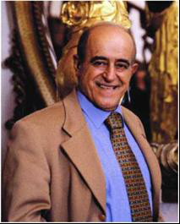
GİRİŞİMCİLİKTE TEMEL KAVRAMLAR / Başarılı Girişimci Örnekleri
Ülkemizde ve dünyada önemli girişimciler

Slide 10
GİRİŞİMCİLİKTE TEMEL KAVRAMLAR / Girişimciliğin Temelleri
Yaratıcılık
İcat
Yenilik
İnovasyon
Lider
Yönetici
Fırsat
Risk

Slide 11
GİRİŞİMCİLİKTE TEMEL KAVRAMLAR / Girişimcilik Süreçleri
İş fikrini işe dönüştüren süreçlere “girişimcilik süreçleri” denir. Girişimciliği, zamana yayılan çeşitli aktiviteler içeren süreçler bütünü olarak algılamak gerekir. İş fikrinin bulunmasıyla başlar. Fikrin kârlı şekilde paraya çevrilmesine kadar devam eder. Bu aradaki kritik kararlar girişimciliğin süreçlerini oluşturur. Bu süreçler girişimciliğin sistematik yapısını ortaya koyar. Bunlar, işletmelerin doğumunu da gösteren süreçlerdir.

Slide 12
GİRİŞİMCİLİKTE TEMEL KAVRAMLAR / Girişimcilik Süreçleri

Slide 13
GİRİŞİMCİLİKTE TEMEL KAVRAMLAR / Girişimcilik Türleri
Girişimcilik çok geniş bir alanı kapsamaktadır. Okulda, iş yerinde, evde, toplumda, çeşitli sanat alanlarında, askerî alanda, kamu sektöründe ve sanal ortamda girişimcilikten söz edilebilir. Girişimcilik özelliklerine sahip bireyler her yerde ve her zaman bu özellikleri ile ön plana çıkarak girişimci bir kimlik kazanabilirler.

Slide 14
GİRİŞİMCİLİKTE TEMEL KAVRAMLAR / Girişimcilik Türleri
Kapsam ve içerik açısından girişimcilik türleri şunlardır:
İç Girişimcilik
Ticari Girişimcilik
Kadın Girişimciliği
Sosyal Girişimcilik
Kamu Girişimciliği
Teknoloji (Sanal Girişimcilik)

Slide 15
GİRİŞİMCİLİKTE TEMEL KAVRAMLAR / Girişimciliğin Desteklenmesi
Gelişen teknoloji, hızla değişen yaşam koşulları insanları yeni arayışlara, yeni oluşumlara yöneltmektedir. Artık eskisi gibi azla yetinmeyen, çok çabuk tüketen insanlar yeni iş alanları, yeni fırsatlar peşinde koşmaya başladılar. Ancak insanlar yeni iş fırsatlarını değerlendirirken bilgi, teknoloji, finansman, eğitim, kaynak vb. konularda desteğe ihtiyaç duymaktadırlar. Böyle durumlarda girişimci birtakım kurum ve kuruluşlardan destek almalıdır.

Slide 16
GİRİŞİMCİLİKTE TEMEL KAVRAMLAR / Girişimciliğin Desteklenmesi
KOSGEB (Küçük ve Orta Ölçekli işletmeleri Geliştirme ve Destekleme İdaresi Başkanlığı) Destekleri

Slide 17
GİRİŞİMCİLİKTE TEMEL KAVRAMLAR / Girişimciliğin Desteklenmesi
TÜBİTAK Destekleri

Slide 18
GİRİŞİMCİLİKTE TEMEL KAVRAMLAR / Girişimciliğin Desteklenmesi
Türkiye Teknoloji Geliştirme Vakfı (TTGV) Destekleri

Slide 19
GİRİŞİMCİLİKTE TEMEL KAVRAMLAR / Girişimciliğin Desteklenmesi
Kobi Girişim Sermayesi Yatırım Ortaklığı AŞ

Slide 20
GİRİŞİMCİLİKTE TEMEL KAVRAMLAR / Girişimciliğin Desteklenmesi
Kredi Garanti Fonu İşletme ve Araştırma AŞ (KGF)

Slide 21
GİRİŞİMCİLİKTE TEMEL KAVRAMLAR / Girişimciliğin Desteklenmesi
Avrupa Birliği İş Geliştirme Merkezleri (ABİGEM)

Slide 22
GİRİŞİMCİLİKTE TEMEL KAVRAMLAR / Yaratıcılık ve Motivasyon
Yaratıcılık, genelde yeni bir şeyler ortaya koyabilmek kapasitesi ve yeteneği olarak düşünülür. Bu kısmen doğru olmakla birlikte esas olarak yanlış bir yaklaşımdır. Her yenilik yaratıcı kişiliklerin eseri olmadığı gibi, gerçekten yaratıcı kişiler de her zaman bir şeyler yaratma olanağı bulamamaktadır. Yaratıcılık toplumla aynı olguya bakan fakat toplumdan farklı olarak algılayan ve farklı reaksiyon veren kişilerin sahip olduğu özellikler olarak verilebilir. Kuruluşun bir ortaklaşa algılama şekli bulunur ve buna uymayan bireyleri dışlar. İşte yaratıcı birey bu dışlanmaya direnebilen ve kendi olarak var olabilme şansını yakalayabilen bireydir.

Slide 23
GİRİŞİMCİLİKTE TEMEL KAVRAMLAR / Yaratıcılık ve Motivasyon
Yaratıcılığın Gerekçeleri
Toplumsal Gerekçeler
Bireysel Gerekçeler
Örgütsel Gerekçeler

Slide 24
GİRİŞİMCİLİKTE TEMEL KAVRAMLAR / Yaratıcılık ve Motivasyon

Slide 25
GİRİŞİMCİLİKTE TEMEL KAVRAMLAR / Yaratıcılık ve Motivasyon
Motivasyon; bir amacı gerçekleştirmek için belli miktarda çabayı harcamaya istekli olmak demektir.

Slide 26
2. İŞ FİKRİ OLUŞTURMA

Slide 27
İŞ FİKRİ OLUŞTURMA
“Günümüzde bir iş kurmak, girişimci olmak, eski sınırları aşmak ve öncülük etmek demektir”. Paula Nelson

Slide 28
İŞ FİKRİ OLUŞTURMA
İş fikri, işletmenin ilk adımı ve başlangıcıdır. İş fikri insan odaklıdır. İnsanların çeşitli ihtiyaçları ve sorunları vardır. İnsanlar sorunlarını çözdükçe, ihtiyaçlarını giderdikçe hayatları kolaylaşır. Karşılanamayan ihtiyaçlar, çözülemeyen sorunlar insan hayatını zorlaştırır. İnsan hayatının kolaylaşması belli bir refah seviyesi ortaya koyar. İnsanların ihtiyaç ve sorunlarının her zaman değişen önem sırası vardır. Çünkü teknolojik, ekonomik, toplumsal, kültürel değişimler bu sıralamayı da değiştirir.

Slide 29
İŞ FİKRİ OLUŞTURMA
Büyük Fikirler Oluştururken Dikkate Alınması Gereken Noktalar
Biraz araştırma yapın.
Mantık tuzağından kaçın.
Gözlerinizi kapayıp zihninizi kendi haline bırakın.
Başka birinin bakış açısının kullanın.
Olumsuz tepkilerle başa çıkın.
Unutmadan önce bir yere kaydedin.
İzlediğiniz yolda kalın.

Slide 30
İŞ FİKRİ OLUŞTURMA / İş Fikri Üretmek İçin Kaynaklar
İş fikri bulabilmenin yolları şu şekilde sıralanabilir:
Girişimci adayı yeni bir fikir geliştirebilir.
Başkasının fikrini model alabilir veya değiştirerek kullanabilir.
Başka birisinden iş fikri satın alabilir.

Slide 31
İŞ FİKRİ OLUŞTURMA / Beyin Fırtınası

Slide 32
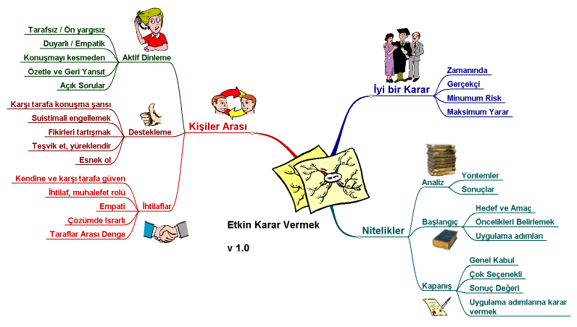
İŞ FİKRİ OLUŞTURMA Zihin Haritası

Slide 33
İŞ FİKRİ OLUŞTURMA / İş Fikirleri Üretme
İş geliştirme ve yeni iş fikirleri üretilmesi, işletmelerin rekabet gücünü artırmak için yaptıkları kısa vadede kâr getirmeyen ancak orta ve uzun vadede doğru şekilde konumlanmalarına yardımcı olan sistematik faaliyetlerdir.

Slide 34
İŞ FİKRİ OLUŞTURMA / İş Fikirleri Üretme
İş Fikirleri Üretme ve Geliştirme Yolları
Sorun Çözümü Yaklaşımı
İhtiyaçları Karşılamak
Becerilerinizi Kullanmak
Bilimsel Yöntem
Taklit
Sorgulama

Slide 35
İŞ FİKRİ OLUŞTURMA / İş Fikirleri Üretme
Yardımsever Tüketiciler (Helpful Consumers) Metodu
İhtiyaç Tanımlaması
Levey Kuramı
SWOT Analizi
Osborn Tekniği
Biçimsellik Yöntemi
Kapalı Kutu Yöntemi
Filtre Yöntemi
Simülasyon Tekniği
Yenilenen Seri Teknikler
Yeni iş fikirlerinin üretilmesi için birçok farklı yöntem kullanılabilir ;

Slide 36
3. İŞ FİKRİ İÇİN BİLGİ/VERİ TOPLAMA

Slide 37
İŞ FİKRİ İÇİN BİLGİ/VERİ TOPLAMA
Veri, bir problemin çözümüne hizmet edebilecek her tür ölçüm, değer, olgu ve bilgi olarak tanımlanır. Bunlar sözlü ve yazılı ifadeler olabileceği gibi şekiller, resimler, eşya, modeller, rakamlar ve semboller de olabilir. Veri tanımını araştırırken karşımıza bilgi kavramı ortaya çıkmaktadır. Bilgi, bir sürecin sonunda elde edilebilen bir kavramdır. Yani verinin işlenmiş halidir. O halde bilgiye ulaşmada en temel kavram “veri”dir.

Slide 38
İŞ FİKRİ İÇİN BİLGİ-VERİ TOPLAMA/ İş Fikri Dosyası Oluşturma
İş fikrinin planlanması bir dosya şeklinde hazırlanabilir. Girişimcilerin işi ile ilgili düşüncelerinin, hedeflerinin, planlarının yer aldığı bir dosyadır. Bu dosya girişimciye, işini kurma ve işletmesini devam ettirme ve işletmesini geliştirme dönemlerinde yol gösterici bir rehberdir.
İş fikrinin belirlenmesinde, işin kurulması, ürün ve hizmetlerin ilk müşterilere ulaştırılmasına kadar geçen tüm süreçte yer alan araştırmalar, planlamalar ve uygulamalar eksiksiz ve gerektiği kapsamda yapılmalıdır.

Slide 39
İŞ FİKRİ İÇİN BİLGİ-VERİ TOPLAMA/ İş Fikri Dosyası Oluşturma
Çalışma Programı Hazırlamak
Planlama
İş Planı
İş Planının Amacı
İş Planı Neden Gereklidir?
İş Planı Hangi Konuları düzenlemelidir?
İş Planı Kimin İçindir?
İş Planı Çeşitleri

Slide 40
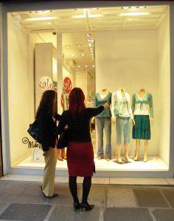
İŞ FİKRİ İÇİN BİLGİ-VERİ TOPLAMA İş Fikri İçin Piyasa Araştırması
Piyasa Araştırması Türleri
Endüstri Araştırmaları
Tüketici Araştırmaları
Ticaret Araştırmaları
Fiyat Araştırmaları

Slide 41
İŞ FİKRİ İÇİN BİLGİ-VERİ TOPLAMA/ İş Fikri İçin Piyasa Araştırması
İş Fikirleri ile İlgili Piyasa Özellikleri
Kurulacak İşletmenin İlişki İçinde Olacağı Piyasalar ve Genel Özellikleri
Ürün ya da Hizmetlerin Müşteri Kitlesi ve Talebin Özellikleri
Ürün ve Hizmetlerin Sunumunu Yapan Diğer Firmalar ve Rekabet Ortamı

Slide 42
İŞ FİKRİ İÇİN BİLGİ-VERİ TOPLAMA/ İş Fikirleri Hakkında Bilgi Toplama Araçları
Başarılı bir pazar araştırmasının temeli doğru veridir. Başarılı bir pazar araştırması, ticari başarıyla sonuçlanan büyük fikirlere öncülük eder.
Yeni iş kurmak isteyen kişilerin en dikkat etmeleri gereken konu mutlaka detaylı bir etüt çalışması yapmak olmalıdır. Detaylı araştırma yapılmadan açılan iş yerleri ne yazık ki kısa sürede büyük zararlar ederek kapanmaktadır. Bu nedenle iş fikri için bilgi ve veri toplama çok önemlidir.

Slide 43
İŞ FİKRİ İÇİN BİLGİ-VERİ TOPLAMA/ İş Fikirleri Hakkında Bilgi Toplama Araçları
Basılı Kaynakların/Yayınların Taranması
İnternet Taraması
Kurum ve Kişiler ile Görüşme
Ulusal ve Uluslararası Stratejik Belgeler
Anket Form vb. Araçlar

Slide 44
İŞ FİKRİ İÇİN BİLGİ-VERİ TOPLAMA/ Toplanan Bilgilerin Analizi ve Yorumlanması
Mümkün ise iş yeri açmak için veri toplanması ve rapor hazırlanması, bu alanda uzman olan firmalara yaptırılmalı ve bu araştırma sonuçlarında karar verilmelidir. İş yeri açmadan önce yine bir muhasebeciye başvuruda bulunularak bu işin yasal yükümlülükler için gereken maddi tutar öğrenilmelidir. İş yeri açmaya karar verdiğiniz anda yine bir muhasebeci ile anlaşarak gerekli mali işlemleri başlatmanız olası maddi cezalardan korunmanızı sağlayacaktır.

Slide 45
4. GİRİŞİM FİKRİNE KARAR VERME

Slide 46
GİRİŞİM FİKRİNE KARAR VERME/ GZFT (SWOT) Analizinin Unsurları
SWOT Analizi, örgütün faaliyette bulunduğu çevreyi anlamak ve yönetmek üzere topladığı bilgileri kullanarak sistematik olarak kendisini değerlendirmesi olarak tanımlanabilir.
İşletmenin sektördeki rakiplerine oranla üstünlük (Strengths) ve zayıflıkları (Weaknesses) ile işletmenin içinde bulunduğu çevredeki fırsatlar (Opportunities) ve tehditleri (Threats) tanımlayan bir analiz sürecidir.

Slide 47
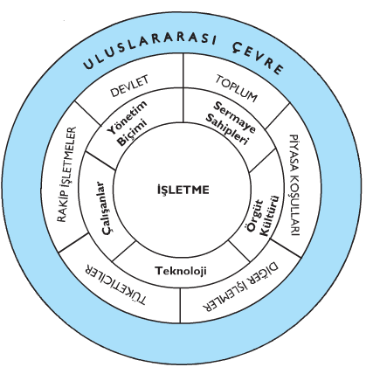
GİRİŞİM FİKRİNE KARAR VERME/ GZFT (SWOT) Analizinin Unsurları
GZFT (SWOT) Analizinin Unsurları

Slide 48
GİRİŞİM FİKRİNE KARAR VERME/ GZFT (SWOT) Analizinin Unsurları

Slide 49
GİRİŞİM FİKRİNE KARAR VERME/ GZFT (SWOT) Analizinin Unsurları
SWOT Analizi, diğer adı ile TOWS Matrisi önceden belirlenmiş bir konu dâhilinde karar alma aşamasında yardımcı bir araç olarak kullanılır. Analizin temel amacı karar verme aşamasında konu ile ilgili kuvvetli veya zayıf, avantajlı veya dezavantajlı noktaların beraberce görülebilmesini sağlamaktır.

Slide 50
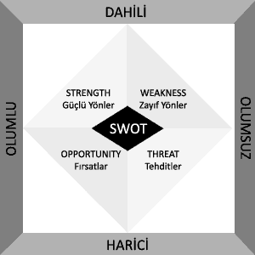
GİRİŞİM FİKRİNE KARAR VERME/ GZFT (SWOT) Analizinin Unsurları
Kurumsal strateji ve konumlanma açısından başvurulan bir yöntem olan SWOT Analizi, ilk başta ifade edildiği gibi, firma, kurum, örgüt vs. gibi bir organizasyonun iç-dış durumunun etraflıca incelenip değerlendirildiği bir analiz uygulamasıdır.
SWOT Analizi

Slide 51
GİRİŞİM FİKRİNE KARAR VERME/GZFT (SWOT) Analizinin Unsurları
SWOT kısaltmasının açılımı Strengths (Üstünlükler),
Weaknesses (Zayıflıklar),
Opportunities (Fırsatlar),
Threats (Tehditler) şeklindedir.
Dört kapsamlı bir analiz alanını ifade etmektedir. Kısaca SWOT Analizi, iç ve dış durum değerlendirmesini içeren ve yönetim açısından şu anki konumu ve önünü görebilme açılarından büyük kolaylık sağlayan stratejik bir yönetim uygulamasıdır.

Slide 52
GİRİŞİM FİKRİNE KARAR VERME/ Değerlendirme ve Karar Verme
SWOT Analizi başlangıcında analiz süresince değerlendirilecek konu kesinlikle net bir şekilde tanımlanmalıdır. Soyut, genel konular üzerine yapılacak bir SWOT Analizinin faydası olmayacaktır.
İşletmelerde uygulanan SWOT analizlerinde genellikle nominal grup tekniğinden yararlanılmaktadır.
SWOT Analizi, işletme başarısına etki eden faktörlerin belirlenerek yorumlanmasını ve geleceğe yönelik stratejik kararlar alınmasını sağlar.

Slide 53
GİRİŞİM FİKRİNE KARAR VERME/ Değerlendirme ve Karar Verme
Güçlü Yönler ile Çevre Fırsatları İçin Uygun Stratejiler
Zayıf Yönler ile Çevredeki Fırsatlara Yönelik Alternatif Stratejiler
Dış Tehditlere Karşı Firmanın Güçlü Yönleri ile Uygun Savunma ve Karşılama Stratejileri
Dış Tehditlere Karşı Firmanın Zayıf Yönleri ile İlgili Alternatif Stratejileri

Slide 54
GİRİŞİM FİKRİNE KARAR VERME/ Değerlendirme ve Karar Verme
SWOT Analiz formu

